Slide 1
Za pokretanje projekcije
klikni na sličicu platna na dnu ekrana.

Slide 2
Hrvatski jezik
Priredi čitanku i bilježnicu!
Veliko početno slovo
- ponavljanje i vježbanje

Slide 3
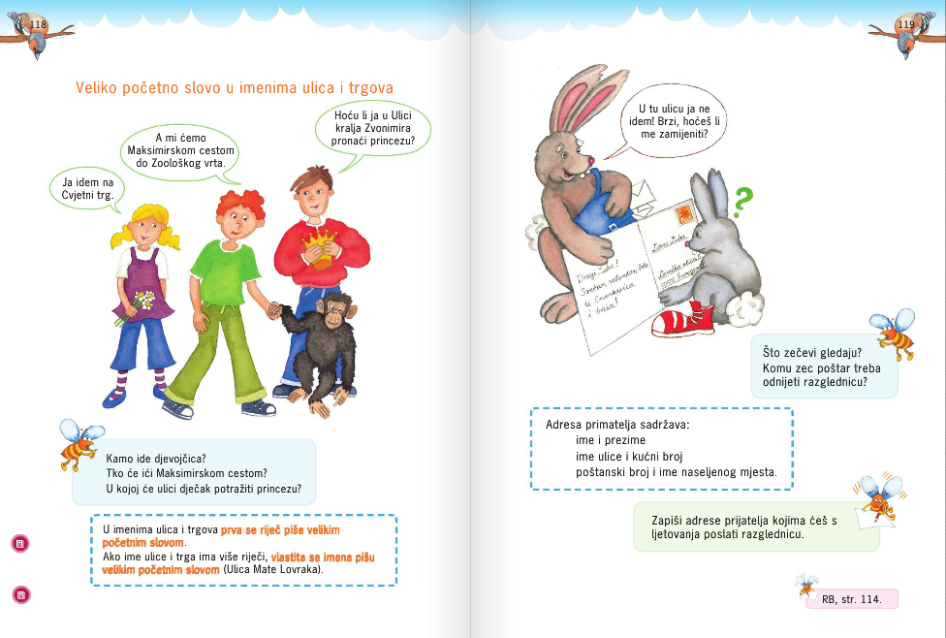
Pročitaj tekst na 118. i 119. stranici.

Slide 4
Riješi u bilježnicu označeni zadatak.

Slide 5
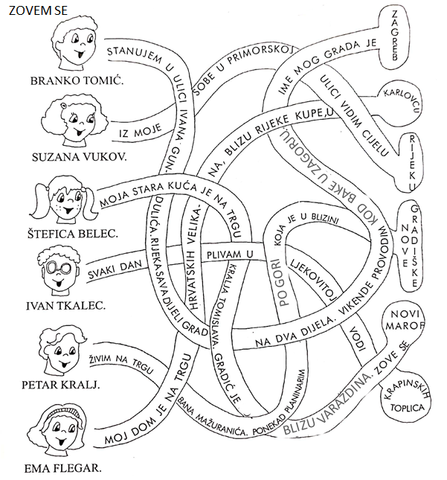
Prepiši pisanim slovima rečenice koje izgovara svako dijete!

